Slide 1
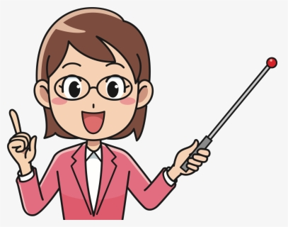
Ενότητα: Έξω βρέχει, κάτι τρέχει…
Γεια σας παιδιά!
Εύχομαι να είστε καλά και να περνάτε όμορφα και δημιουργικά στο σπίτι!
Σήμερα θα μάθετε τις μέρες τα μέρη του σώματος στα αγγλικά και θα παίξετε με τις ευχάριστες δραστηριότητες, οι
οποίες υπάρχουν στο τέλος της παρουσίασης.
Για να δείτε την παρουσίαση ολοκληρωμένη, θα πρέπει να πατήσετε στο εικονίδιο ->
το οποίο βρίσκεται κάτω από το slide, στα δεξιά. Παράλληλα, για να ακούσετε πώς προφέρονται οι
λέξεις, θα πρέπει να πατάτε με το ποντίκι σας πάνω στο μεγάφωνο
Καλή διασκέδαση λοιπόν!
Hello kids! I hope you are well and enjoy your time at home.
Today you will learn the parts of the body in English and then play with some fun activities.
To see the whole presentation, click on this icon ->
which is located under the slide on your right. If you want to hear how the words are pronounced,
you must click on the loudspeaker icon
Have fun!

Slide 2
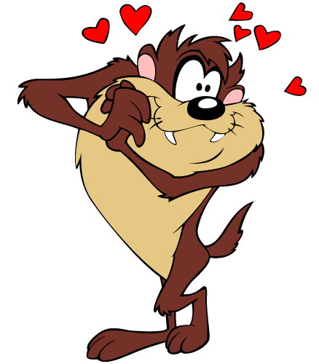
THE BODY PARTS
-
TA ΜΕΡH ΤΟΥ ΣΩΜΑΤΟΣ

Slide 3
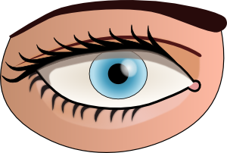
Listen, point and say!!!
Άκουσε, δείξε και πες!!!
EYES
=
ΜΑΤΙΑ

Slide 4
EARS
=
ΑΥΤΙΑ

Slide 5
MOUTH
=
ΣΤΟΜΑ

Slide 6
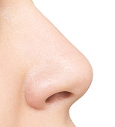
NOSE
=
ΜΥΤΗ

Slide 7
HEAD
=
ΚΕΦΑΛΙ

Slide 8
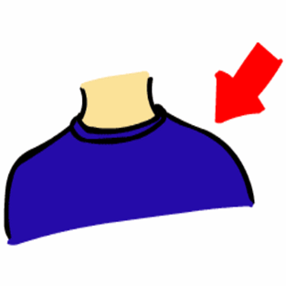
SHOULDERS
=
ΩΜΟΙ

Slide 9
KNEES
=
ΓΟΝΑΤΑ

Slide 10
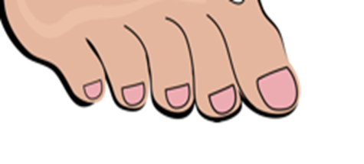
TOES
=
ΔΑΧΤΥΛΑ
ΠΟΔΙΩΝ

Slide 11
Repeat one more time!
Eεπανέλαβε μια φορά ακόμη

Slide 12
Listen the song!!!
Άκουσε το τραγούδι!!!

Slide 13
Creative exercise

Slide 14
Lets play!!! What is it?
Ας παίξουμε! Τι είναι αυτό?
It’s an eye.
Αυτό είναι το μάτι.

Slide 15
What is it?
Τι είναι αυτό?
It’s a knee.
Αυτό είναι το γόνατο.

Slide 16
What is it?
Τι είναι αυτό?
It’s an ear
Αυτό είναι το αυτί.

Slide 17
Lets play!!! What is it?
Τι είναι αυτό?
It’s a mouth.
Αυτό είναι το στόμα.

Slide 18
What is it?
Τι είναι αυτό?
It’s a shoulder.
Αυτός είναι ο ώμος.

Slide 19
What is it?
Τι είναι αυτό?
It’s a toe.
Αυτό είναι το δάχτυλο του ποδιού.

Slide 20
What is it?
Τι είναι αυτό?
It’a head.
Αυτό είναι το κεφάλι

Slide 21
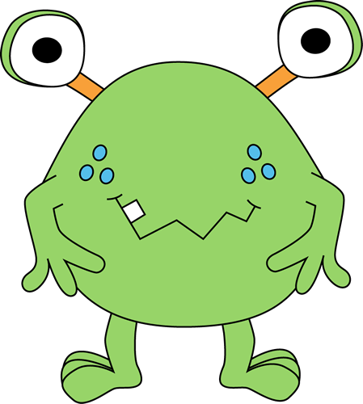
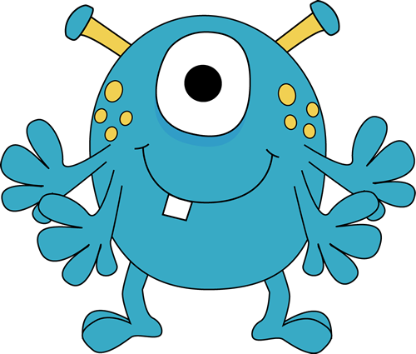
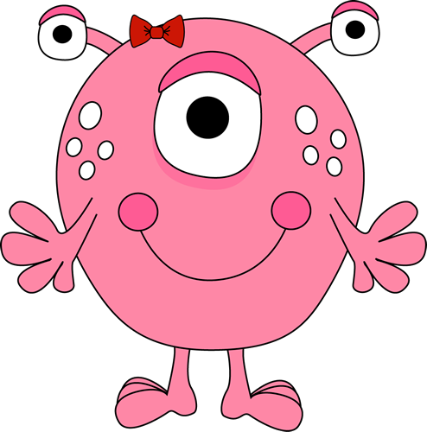
Listen and click on the right monster
Άκουσε και κάνε κλικ στο σωστό τερατάκι.

Slide 24
Well done!

Slide 25
Let’s play a memory game!
http://www.quia.com/jg/3117194.html

Slide 26
THE END
-
ΤΕΛΟΣ

Slide 27
http://www.clker.com
https://images.app.goo.gl/rdPYg7tRaJNjFsMg7
https://images.app.goo.gl/8Bfx5i28yNBJR3s18
www.moec.gov.cy

